Slide 2
ELEIÇÕES 2018 O QUE MUDOU NA POLÍTICA BRASILEIRA?

Slide 3
O ELEITOR CONSCIENTE E PARTICIPATIVO, DISSE
NÃO:
Á corrupção,
À reeleição,
Aos nomes e partidos comprometidos com o mal.
O povo vai as ruas. Comenta política mais do que futebol. Acompanha os escândalos. Divulga políticos e partidos corruptos. Conhece, pelo nome, os Ministros do Supremo.

Slide 4
RESULTADOS - Senado: Renovação 85% A maior renovação da sua história De cada 4 Senadores, 3 não se reelegeram.

Slide 5
RESULTADOS: Renovação - 85% 2018 - 15 Partidos compõe o Senado. Na Legislatura de 2019 serão 21 5 Dos quais são Partidos Menores

Slide 6
RESULTADOS:
MUDANÇAS - Câmara Federal
52,7 % Foram Reeleitos
47,3 % Renovação!
Dos 513 Deputados Federais - 243 serão Novos em 2019
98 deles são dos Partidos Menores:
40%

Slide 7
MAIORES BANCADAS CAIRAM 2018 2019 PT- 69 Deputados - 56 PSL- 1 Deputado - 52 MDB -66 Deputados - 34 PSDB 3ª Maior Bancada - 9ª Será o maior número de Partidos representados, desde a redemocratização: 2018 25 2019 30 Partidos

Slide 8
Partido | Eleição 2018 | Eleição 2014 | Saldo
MDB* | 34 | 66 | -32
PSDB | 29 | 54 | -25
PTB | 10 | 25 | -15
PT | 56 | 69 | -13
PSC | 8 | 13 | -5
PV | 4 | 8 | -4
PROS | 8 | 11 | -3
PSD | 34 | 36 | -2
PSB | 32 | 34 | -2
SD | 13 | 15 | -2
PPS | 8 | 10 | -2
PP | 37 | 38 | -1
PR | 33 | 34 | -1
PCdoB | 9 | 10 | -1

Slide 9
DC* | 1 | 2 | -1
PRTB | 0 | 1 | -1
PMN | 3 | 3 | 0
PTC | 2 | 2 | 0
PHS | 6 | 5 | 1
PRP | 4 | 3 | 1
PPL | 1 | 0 | 1
PATRI* | 5 | 2 | 3
PSOL | 10 | 5 | 5
Avante* | 7 | 1 | 6
PODE* | 11 | 4 | 7
DEM | 29 | 21 | 8
PRB | 30 | 21 | 9
PDT | 28 | 19 | 9
PSL | 52 | 1 | 51
Novo | 8 | (não concorreu) | -
Rede | 1 | (não concorreu) | -

Slide 10
TEMPO DE RÁDIO /TV O menor da história 5 segundos Partidos Menores FUNDO ELEITORAL : PARTIDOS Média dos menores e maiores R$ 4Milhões x R$ 200 Milhões

Slide 11
MUDANÇAS AS REDES SOCIAIS TORNARAM-SE A PRINCIPAL MÍDIA DE COMUNICAÇÃO PARA A GRANDE MAIORIA DOS ELEITORES

Slide 12
CLAUSULA DE BARREIRA QUEM CRIOU E APROVOU? DEPUTADOS E SENADORES COM QUAIS OBJETIVOS?

Slide 13
OBJETIVOS: Garantirem suas reeleições Impedirem a renovação politica Impedirem a representatividade das minorias Nos matarem para ficarem com as nossas heranças Ficarem com os nossos parlamentares

Slide 14
COMO VIVERÃO OS PARTIDOS BARRADOS? 3-POSSIBILIDADES 1-FARÃO: FUSÕES –INCORPORAÇÕES 2- DERRUBARÃO A CLAUSULA DE BARREIRA 3-PERMANECERÃO INDEPENDENTES

Slide 15
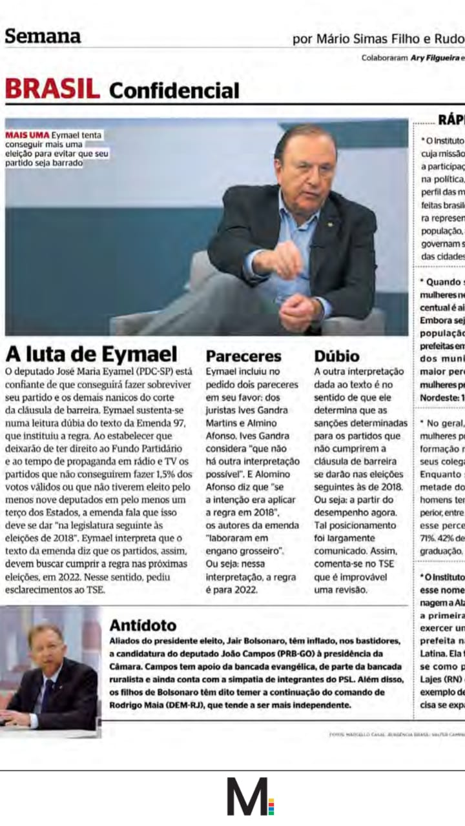

Slide 16
MUDANÇAS “Parágrafo único. Terão acesso aos recursos do fundo partidário e à propaganda gratuita no rádio e na televisão os partidos políticos que: I – na legislatura seguinte às eleições de 2018: Obtiverem, nas eleições para a Câmara dos Deputados, no mínimo, 1,5% (um e meio por cento) dos votos válidos, distribuídos em pelo menos um terço das unidades da Federação, com um mínimo de 1% (um por cento) dos votos válidos em cada uma delas; ou Tiverem elegido pelo menos nove Deputados Federais distribuídos em pelo menos um terço das unidades da Federação;”

Slide 17
DEMOCRACIA CRISTÃ INDEPENDENTE DE INCORPORAÇÃO INDEPENDENTE DA CLAUSULA DE BARREIRA POSSUI RECURSOS FINANCEIROS PARA ULTRAPASSAR 2018!

Slide 18
O QUE MOTIVARÁ NOSSOS LÍDERES E PARLAMENTARES ACEITAREM O DESAFIO? 1º A Seriedade , Lealdade e Honra da Democracia Cristã 2º Os Líderes DC possuem uma história de superações 3º Candidatos ou Parlamentares , sabem que com suas votações, em outros partidos serão suplentes, sem chances de assumirem 4º Para cargos majoritários em suas cidades ou estados, terão poucas chances de passarem por uma convenção 5º Os recursos financeiros, de partidos maiores, são para os candidatos engordarem a votação e elegerem mais dos mesmos.

Slide 19
A OPORTUNIDADE EM 2020
COM
O FIM DAS COLIGAÇÕES
Na Democracia Cristã poderão ser cabeças de chapa.
FIM DAS COLIGAÇÕES PROPORCIONAIS
E esta oportunidade se evidencia : 2020 CHAPA PURA .
Partidos maiores terão que levar gente com voto para rechear a chapa .
Quem tem voto vai ser escada.
NÓS PODEREMOS GARANTIR : QUEM TEM VOTO TEM A MELHOR
IGUALDADE DE OPORTUNIDADE!

Slide 20
MUDANÇAS AS ELEIÇÕES NÃO SÃO MAIS UMA CORRIDA DE SEIS MESES 2020 JÁ COMEÇOU!

Slide 21
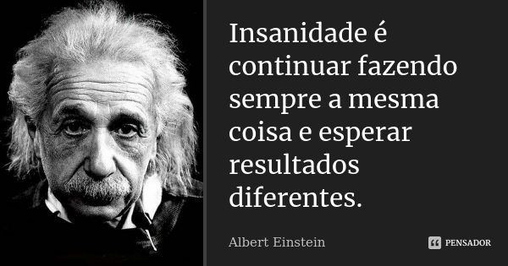
S

Slide 22
Onde Erramos?
Mesma Forma de Fazer Política?
Mesma Forma de Agir nas Eleições?
Não Formar a Base Eleitoral Para a Eleição?
Não Filiar?
Não Trabalhar e Fidelizar a Base de Filiados?
Erro na Comunicação?
Estratégia Politica Errada?
Outras.

Slide 23
DEMOCRACIA CRISTÃ PROJETO 2019- 2020

Slide 24
OBJETIVO:
PARA ENFRENTAR O DESAFIO DO CRESCIMENTO E A EVOLUÇÃO PARTIDÁRIA NACIONAL , A MISSÃO MAIOR DE TODOS OS LIDERES É:
A MUNICIPALIZAÇÃO DA DEMOCRACIA CRISTÃ!
Esta missão será da responsabilidade de todas os Presidentes Estaduais, Municipais, Parlamentares e Líderes Estaduais, cujas METAS SERÃO:

Slide 25
METAS:
ORGANIZAR O DC EM 1.700 MUNICÍPIOS, ATÉ MARÇO DE 2020
Janeiro/2019 à março/2020 - 15 meses
Proposta Aprovada : todos os Estados crescerem, obrigatoriamente, 30% do número total de seus municípios.
Desses 30% , obrigatoriamente, 20% deverão ser municípios
com o maior número de eleitores do estado.

Slide 26
METAS:
ATINGIR A MARCA DE 250.000 FILIADOS NO PAÍS
Crescermos, até março de 2010, 35% o número atual de filiados : 187.128
O NÚMERO ATUAL DE MULHERES FILIADAS : 83.349
Até março de 2020 , dentro das filiações de mulheres ,
ter obrigatoriamente , 1 VEZ E MEIA o número necessário de pré-candidatas para a CHAPA PURA, de cada Município organizado.

Slide 27
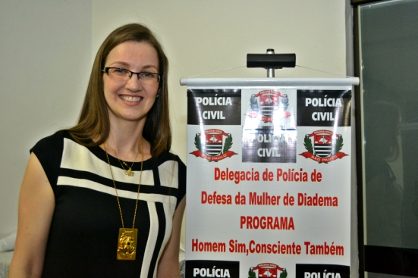
ENTRE OS MOVIMENTOS DO DC MULHER DESTACAMOS:
A Defesa da Mulher Contra a Violência Dra.Renata Cruppi
Delegada da Mulher Diadema SP

Slide 28
METAS:
DISPUTAR AS ELEIÇÕES MUNICIPAIS DE 2020 EM TODOS OS MUNICIPIOS ORGANIZADOS, COM ENFASE AO CARGO MAJORITÁRIO
PRÉ – CANDIDATOS CONSCIENTIZADOS E COM PROJETOS POLITICOS
Paralelamente a expansão municipal e ao aumento de filiados, faremos ações objetivas de busca de candidatas (os) de 2016/2018, com votação.
FORMAR LÍDERES E CANDIDATOS PARA ESTA MISSÃO, A PARTIR DE JANEIRO DE 2019 ATRAVES

Slide 29
METAS OBRIGATÓRIAS
AVALIAÇÃO TRIMESTRAL DE DESEMPENHO
Com novas Líderanças Estaduais e Municipais, para atingirmos as METAS aprovadas, para as Eleições Municipais de 2020:
ELEIÇÕES FUNDAMENTAIS PARA SUPERARMOS A CLAUSULA
DE BARREIRA DE 2022,
A AVALIAÇÃO DE DESEMPENHO MUNICIPAL E ESTADUAL, SERÁ TRIMESTRAL, DE JANEIRO DE 2019 , A MARÇO DE 2020

Slide 30
PILARES SUSTENTÁVEIS
REDES SOCIAIS
FERRAMENTA DE ADM
FERRAMENTA DE FILIAÇÃO
COMUNICAÇÃO

Slide 31
DEMOCRACIA CRISTÃ Está viva Estruturada E motivada, para mais um Grande Desafio.

